Slide 1
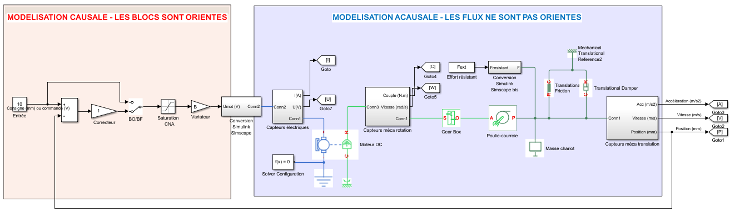
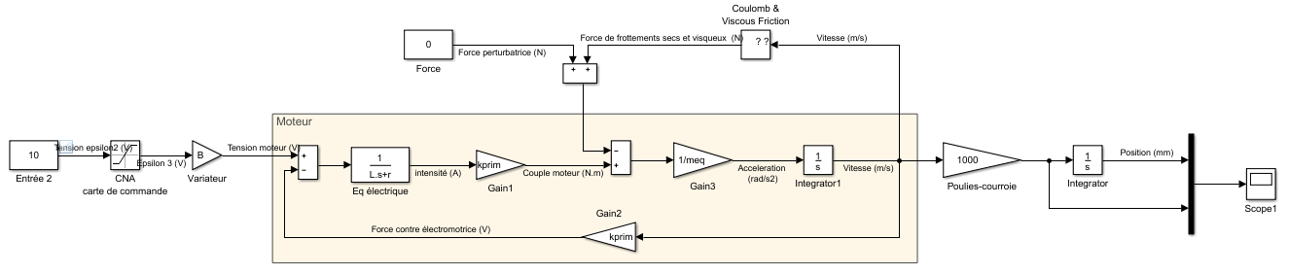
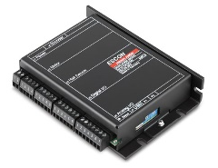
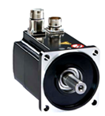
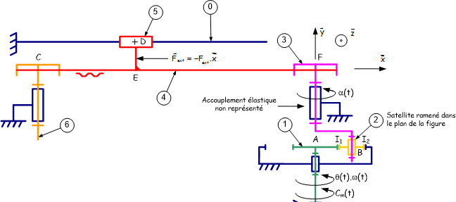
Modèle acausal moteur
Modèle acausal partie mécanique
Modèle causal commande
Modèle causal partie mécanique
Modèle causal commande
Modèle causal moteur

Slide 2
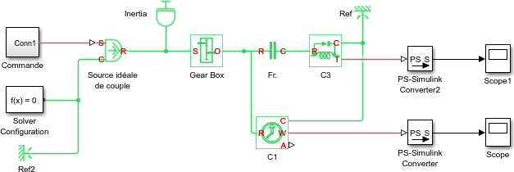
Frottement dans la liaison de l’arbre par rapport au bâti.
Mesure d’une variable de type « through » (en série)
Mesure d’une variable de type « accross » (en parallèle)

Slide 3
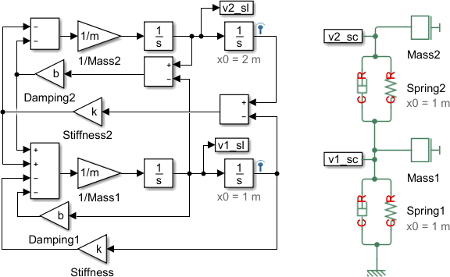
Masse
Ressort
Amortisseur
Modèle causal
Modèle acausal

Slide 4
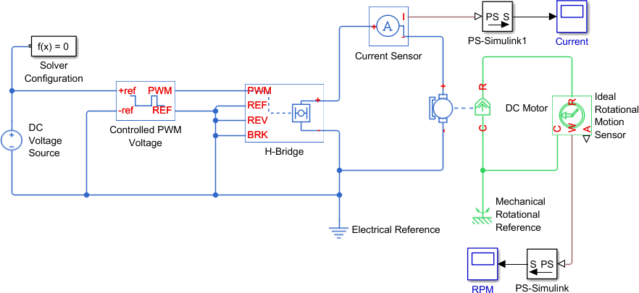
Génération du signal « PWM » ou « MLI »
Moteur à courant continu
Pont en H
Interface de puissance
Source de tension

Slide 5
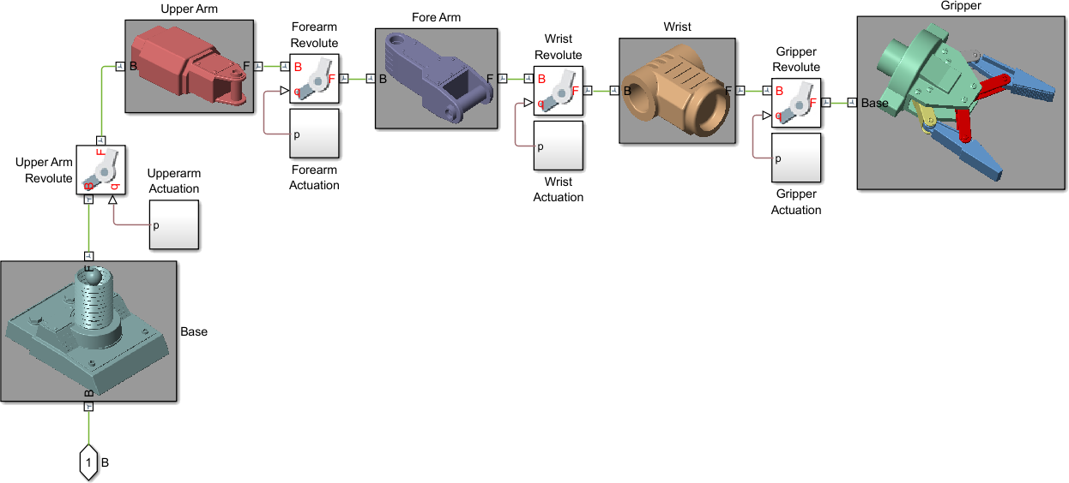
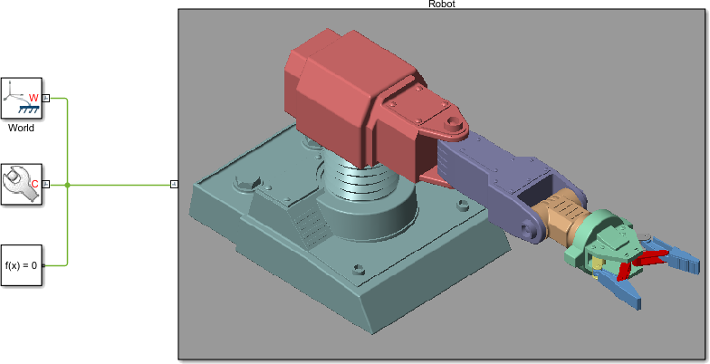
Modèle de liaison pivot

Slide 6
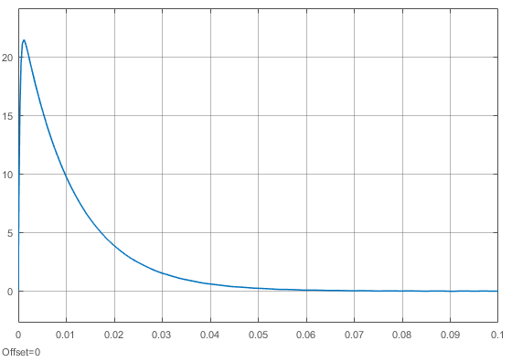
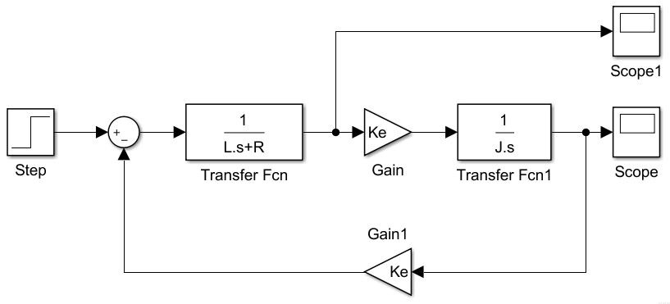
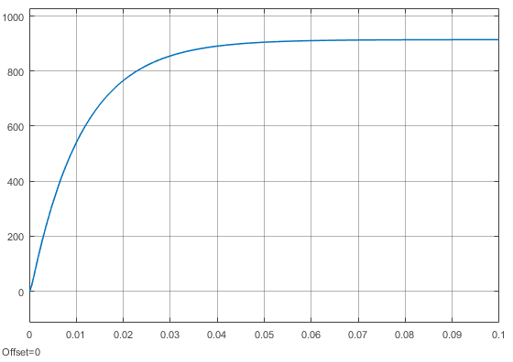
Courant (A)
Fréquence de rotation (rad s⁻¹)

Slide 7
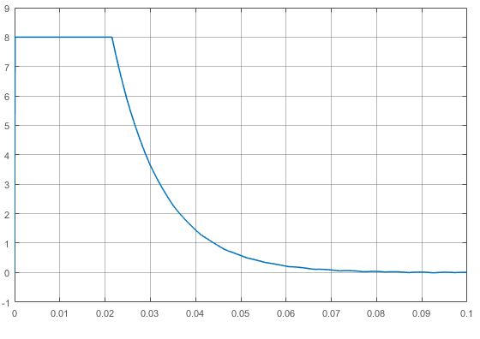
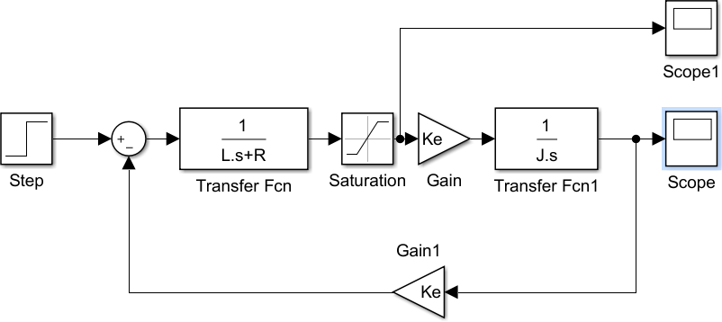
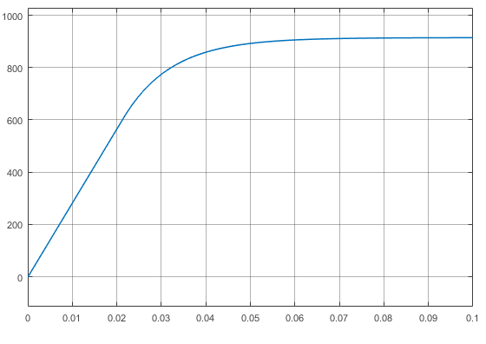
Saturation en courant
Influence sur la vitesse du moteur (accélération moins forte)

Slide 8
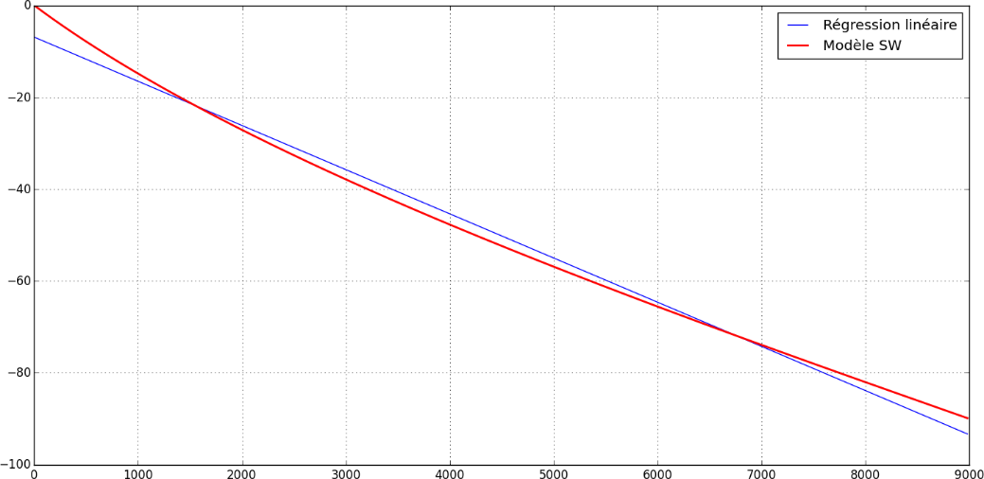
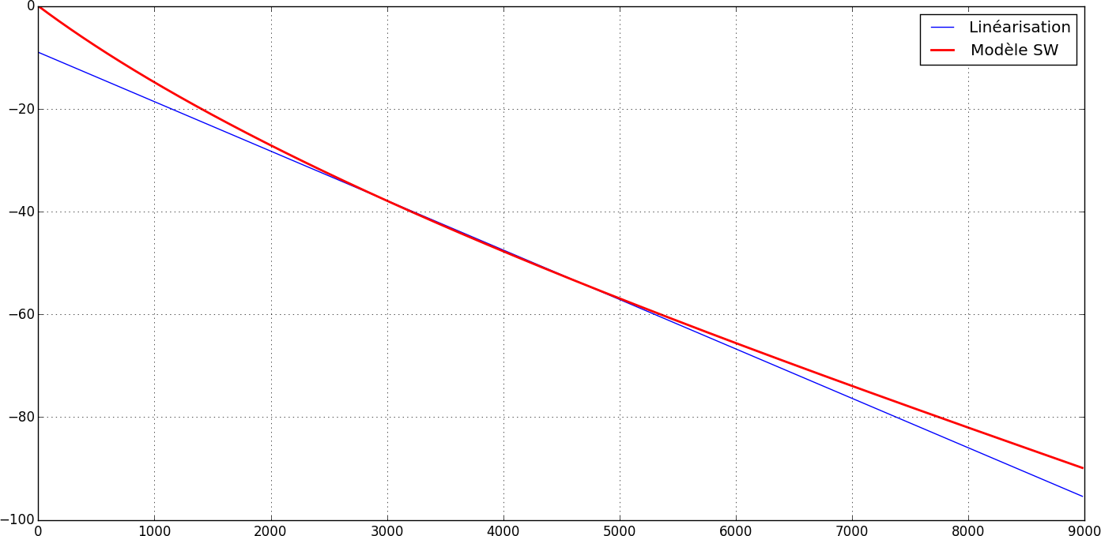
Linéarisation entre -35° et -60°.

Slide 9
Linéarisation entre -35° et -60°.

Slide 10
